Slide 1

MYAZ214
Yazılım Tasarımı ve Mimarisi

Slide 2
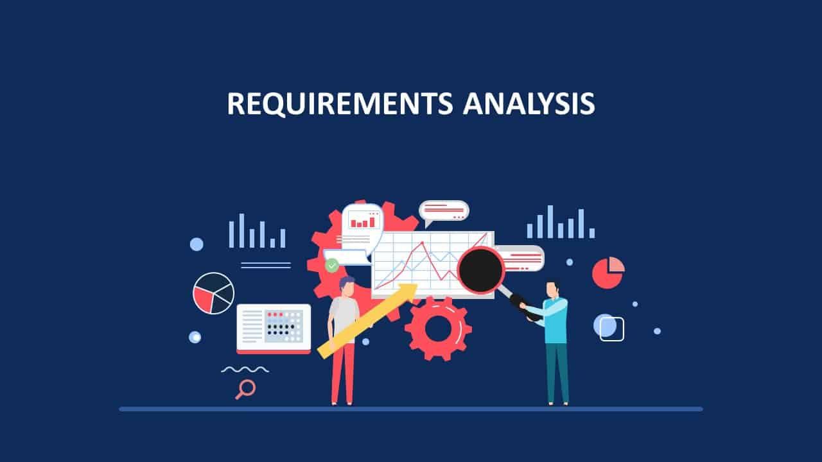

Slide 3
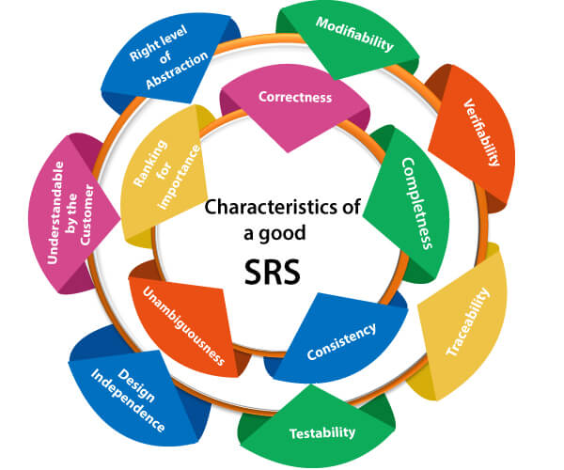
software requirements specification

Slide 4
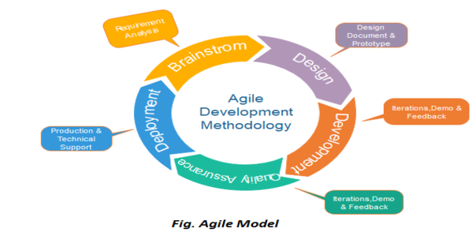

Slide 5
İster (Gereksinim) Nedir?
İster (gereksinim): Gerekli olan, istenen veya ihtiyaç duyulan anlamına gelmektedir. Bir sistemin gereksinimleri, o sistem tarafından sağlanan hizmetlerin ve işlevsel kısıtların tanımıdır.
İster veya gereksinim, bir yazılım projesinin karşılaması gereken özellik, işlev veya performans kriterleridir. Bir yazılım projesinin başarılı olabilmesi için, geliştiricilerin, müşterilerin veya kullanıcıların belirlediği gereksinimlerin doğru bir şekilde anlaşılması, belgelenmesi ve uygulanması gerekmektedir.
Yazılım gereksinimleri, bir projenin hedefleri, kısıtlamaları, işlevleri, performans özellikleri ve kullanıcı arayüzü gibi konuları kapsar. Bu gereksinimler, müşteriler, kullanıcılar, iş analistleri, yazılım mühendisleri veya diğer ilgili taraflar tarafından belirlenir.
Yazılım gereksinimleri, genellikle yazılım geliştirme sürecinin erken aşamalarında belirlenir ve daha sonra doğrulanır. Gereksinimler belgelenir ve proje boyunca değişiklikleri yönetmek için izlenir. İyi belirlenmiş ve yönetilen yazılım gereksinimleri, projenin başarılı bir şekilde tamamlanmasına yardımcı olur ve müşteri veya kullanıcı memnuniyetini sağlar.

Slide 6
IEEE 729
IEEE 729, "Standards for Software Verification and Validation Plans" olarak adlandırılan yazılım doğrulama ve doğrulama planları için standartlar belirleyen bir IEEE standardıdır. Bu standart, yazılım doğrulama ve doğrulama faaliyetlerinin gerçekleştirilmesi ve yönetilmesi için bir çerçeve sunar.
IEEE 729 standardı, yazılım doğrulama ve doğrulama planlarının hazırlanmasına yönelik rehberlik sağlar ve bu planların amaçları, kapsamı, hedefleri, yöntemleri, süreçleri ve kaynakları açıklar. Ayrıca, yazılım doğrulama ve doğrulama planlarının içeriği ve yapısı hakkında bilgi verir.
IEEE 729 standartı, yazılım doğrulama ve doğrulama planlarının hazırlanması ve yönetilmesi için temel bir çerçeve sunar. Bu standart, yazılım geliştirme sürecinde yazılım kalitesini artırmaya yardımcı olur ve yazılımın doğruluğunu, güvenilirliğini ve performansını sağlamak için önemlidir.

Slide 7
İster Mühendisliği
İster mühendisi, yazılım projesinin gereksinimlerinin doğru bir şekilde belirlenmesi, analizi, belgelenmesi, doğrulanması ve yönetilmesinde sorumlu olan kişidir. Bu pozisyon, bir yazılım projesinin başarılı bir şekilde tamamlanması için önemlidir, çünkü gereksinimlerin doğru belirlenmesi ve yönetilmesi, yazılımın kalitesini, uygunluğunu, güvenilirliğini ve performansını artırır.
İster mühendisi, müşterilerle etkileşim kurar, gereksinimleri analiz eder, gereksinimleri belgeler ve gereksinimlerin doğruluğunu doğrular. Bunun için, müşteri gereksinimlerini doğru bir şekilde anlamak için müşterilerle etkileşim kurar, gereksinimleri analiz eder, öncelikleri belirler, gereksinimleri belgeleyerek yazılım geliştirme ekibiyle paylaşır ve gereksinimlerin doğruluğunu doğrulamak için testler yapar.

Slide 8
İster Mühendisliği
İster mühendisi, gereksinimlerin değiştiği durumlarda gereksinim yönetimi stratejileri geliştirir ve gereksinim değişikliklerinin diğer proje faaliyetleri üzerindeki etkisini belirler. Ayrıca, yazılım geliştirme ekibiyle işbirliği yaparak gereksinimleri doğru bir şekilde anlamalarını sağlar ve gereksinimlerin karşılandığından emin olmak için yazılımın test edilmesine katkıda bulunur.
İster mühendisi, müşteri, yazılım geliştirme ekibi ve diğer ilgili taraflar arasındaki iletişimi koordine eder ve yazılım projesinin gereksinimlerinin doğru bir şekilde belirlenmesini ve yönetilmesini sağlar.

Slide 9
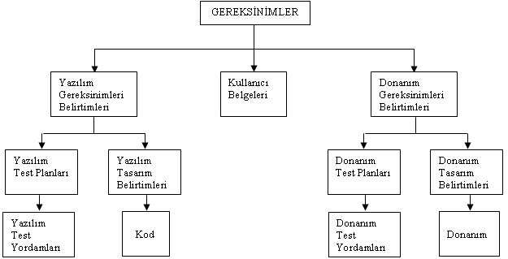
Gereksinim Türleri

Slide 10
Gereksinim Türleri
Kullanıcı gereksinimleri doğal dil ve diyagramlarla anlatılan bir yazılımın kullanıcısı tarafından belirlenen ihtiyaç ve beklentilerdir. Kullanıcı gereksinimleri, bir yazılımın ne yapması gerektiğini ve kullanıcının ne istediğini tanımlar. Bu gereksinimler use-cases için temel oluşturur.
Sistem gereksinimleri, bir yazılımın doğru bir şekilde çalışabilmesi için gerekli olan donanım, yazılım ve diğer bileşenlerin listesidir. Sistem gereksinimleri, yazılımın çalışması için minimum ve önerilen özellikleri belirler. Aşağıda, genel olarak sistem gereksinimleri olarak belirlenebilecek örnekler verilmiştir:
İşletim Sistemi: Yazılımın çalışması için hangi işletim sisteminin gerektiği belirlenir. Örneğin, Windows, macOS, Linux vb. işletim sistemleri yazılımın gereksinimleri arasında yer alabilir.
İşlemci: Yazılımın çalışması için minimum ve önerilen işlemci özellikleri belirlenir. Örneğin, minimum gereksinimlerde Intel Core i3 işlemci veya benzeri bir işlemci belirtilirken, önerilen gereksinimlerde Intel Core i5 veya i7 gibi daha yüksek bir işlemci gereklidir.
Bellek (RAM): Yazılımın çalışması için minimum ve önerilen bellek özellikleri belirlenir. Örneğin, minimum gereksinimlerde 4 GB RAM belirtilirken, önerilen gereksinimlerde 8 GB veya daha yüksek bir RAM gereklidir.
Depolama: Yazılımın çalışması için minimum ve önerilen depolama özellikleri belirlenir. Örneğin, minimum gereksinimlerde 1 GB boş depolama alanı belirtilirken, önerilen gereksinimlerde 10 GB veya daha yüksek bir depolama alanı gereklidir.
Ekran Kartı: Yazılımın çalışması için minimum ve önerilen ekran kartı özellikleri belirlenir. Örneğin, minimum gereksinimlerde Intel HD Graphics veya benzeri bir ekran kartı belirtilirken, önerilen gereksinimlerde Nvidia veya AMD gibi daha yüksek performanslı bir ekran kartı gereklidir.
Bağımlılıklar: Yazılımın çalışması için gerekli olan diğer yazılım, kütüphane veya diğer bileşenlerin listesi belirlenir. Örneğin, bir yazılımın çalışması için .NET Framework veya Java Runtime Environment (JRE) gibi diğer yazılımların yüklü olması gerekebilir.

Slide 11
Gereksinim Türleri
Performans:
Yazılımın ne kadar hızlı veya yavaş çalışması gerektiği, hata oranı vb. belirlenen performans gereksinimleri kullanıcının taleplerine göre oluşturulur. Örneğin, bir uygulamanın hızlı ve stabil çalışması, belirli bir sürede işlem tamamlaması vb. performans gereksinimlerine örnek olarak verilebilir.
Kullanılabilirlik:
Yazılımın kullanımının ne kadar kolay veya zor olacağı, kullanıcının yazılımı nasıl kullanacağına dair belirlenmiş gereksinimlerdir. Örneğin, bir yazılımın basit bir kullanıcı arayüzüne sahip olması, kolayca anlaşılabilir olması, hatalı kullanımların önüne geçilmesi vb. kullanılabilirlik gereksinimlerine örnek olarak verilebilir.
Güvenlik:
Yazılımın kullanıcının verilerinin ve bilgilerinin korunması, kötü amaçlı saldırılara karşı korunması gibi belirlenen güvenlik gereksinimleri kullanıcının taleplerine göre oluşturulur. Örneğin, bir yazılımın şifreleme algoritmalarına sahip olması, kullanıcının verilerinin doğru bir şekilde saklanması, yazılımın kötü amaçlı saldırılara karşı korunması vb. güvenlik gereksinimlerine örnek olarak verilebilir.

Slide 12
Gereksinim Türleri
İşlevsel gereksinimler, bir yazılımın belirli işlevleri yerine getirmesi gerektiği spesifikasyonlardır. Bu gereksinimler, yazılımın hangi işlemleri yapması gerektiğini belirler ve kullanıcının beklentilerini karşılamak için gerekli olan işlevleri açıklar. İşlevsel gereksinimler, yazılımın belirli bir işlevi yerine getirmesi gerektiğini tanımlar. Bu gereksinimler, yazılımın kullanıcı ihtiyaçlarını karşılaması ve beklentilerini yerine getirmesi için önemlidir. İşlevsel gereksinimlerin doğru bir şekilde belirlenmesi, yazılımın doğru bir şekilde tasarlanması ve geliştirilmesi için önemlidir.
Örnekler:
Kullanıcı Yetkilendirmesi: Sisteme erişmek isteyen kullanıcıların, doğru kimlik doğrulama bilgilerini kullanarak sisteme giriş yapabilmesi gereklidir.
Veri Girişi: Sisteme veri girişi yapmak için kullanıcıların belirli bir sıra izlemesi gereklidir.
Veri Arama: Sistemin belirli verileri arayabilmesi ve sonuçları kullanıcılara göstermesi gereklidir.
Ödeme İşlemleri: Bir e-ticaret sitesinde, kullanıcıların kredi kartı veya diğer ödeme yöntemleriyle ödeme yapabilmesi gereklidir.
Hesap Oluşturma: Kullanıcıların sisteme kaydolabilmesi ve bir hesap oluşturabilmesi gereklidir.
Mesajlaşma: Kullanıcıların birbirleriyle mesajlaşabilmesi gereklidir.
Dosya Yükleme: Kullanıcıların sisteme dosya yükleyebilmesi gereklidir.

Slide 13
Gereksinim Türleri
İşlevsel olmayan gereksinimler, bir yazılımın işlevleri yerine getirirken veya performansını etkileyen özellikleri veya kısıtlamaları ifade eder. İşlevsel olmayan gereksinimler genellikle yazılımın kalitesini, güvenilirliğini, kullanılabilirliğini, performansını, bakımını ve yönetimini etkileyen özellikleri kapsar. İşlevsel olmayan gereksinimler, bir yazılımın performansını, kalitesini ve güvenilirliğini etkileyen özellikleri tanımlar.
Örnekler:
Performans gereksinimleri: Yazılımın belirli bir işlemi ne kadar sürede tamamlaması gerektiğini belirleyen gereksinimlerdir.
Güvenilirlik gereksinimleri: Yazılımın belirli bir süre içinde veya belirli bir sayıda kullanımda hata yapma olasılığına izin vermeyen gereksinimlerdir.
Kullanılabilirlik gereksinimleri: Yazılımın kolayca kullanılabilmesi ve anlaşılması gerektiği gereksinimlerdir.
Bakım gereksinimleri: Yazılımın bakımının yapılabilmesi için belirli gereksinimleri kapsayan gereksinimlerdir.
Yönetilebilirlik gereksinimleri: Yazılımın yönetimini kolaylaştırmak için gereken özellikleri ifade eden gereksinimlerdir.
Verimlilik gereksinimleri: Yazılımın verimli bir şekilde çalışması için belirli gereksinimleri kapsayan gereksinimlerdir.

Slide 14
Gereksinim Mühendisliğinin Zorlukları
Doğru gereksinimlerin belirlenmesi:
Gereksinimlerin belirlenmesi, yazılım projesinin başarısı için kritik bir adımdır. Ancak, gereksinimlerin doğru bir şekilde belirlenmesi ve ifade edilmesi zor olabilir. Gereksinimlerin belirlenmesi sırasında doğru soruların sorulması, ilgili tarafların (stakeholder) katılımı ve gereksinimlerin doğru bir şekilde analiz edilmesi önemlidir.
Değişen gereksinimler:
Gereksinimlerin değişmesi, yazılım projelerinde yaygın bir zorluktur. Özellikle büyük projelerde, gereksinimlerin değişmesi kaçınılmazdır. Bu nedenle, gereksinimlerin doğru bir şekilde yönetilmesi ve değişikliklerin uygun bir şekilde takip edilmesi önemlidir.
Çatışan gereksinimler:
Farklı tarafların (stakeholder) gereksinimleri arasında çatışmalar olabilir. Örneğin, bir taraftan güvenlik gereksinimleri, diğer taraftan kullanılabilirlik gereksinimleri olabilir. Bu durumda, çatışan gereksinimlerin uygun bir şekilde ele alınması gereklidir.
Karmaşık gereksinimler:
Bazı projelerde, gereksinimler çok karmaşık olabilir ve doğru bir şekilde ifade edilmesi zor olabilir. Bu nedenle, gereksinimlerin doğru bir şekilde analiz edilmesi ve doğru bir şekilde ifade edilmesi önemlidir.
İletişim:
Gereksinim mühendisliği, farklı tarafların (stakeholder) katılımını gerektirir. Bu nedenle, gereksinimlerin doğru bir şekilde anlaşılması ve ifade edilmesi için etkili bir iletişim gereklidir. İletişim sorunları, gereksinimlerin yanlış anlaşılmasına veya yanlış ifade edilmesine neden olabilir.
Teknik zorluklar:
Bazı gereksinimler, teknik olarak zor olabilir. Örneğin, bazı performans gereksinimleri, teknik olarak mümkün olmayabilir. Bu nedenle, gereksinimlerin doğru bir şekilde analiz edilmesi ve teknik olarak uygulanabilir olup olmadığının değerlendirilmesi önemlidir.

Slide 15
Gereksinim Mühendisliği Süreçleri
1
2
3
4
5
6
Gereksinimlerin toplanması: Gereksinimler, ilgili tarafların (stakeholder) ihtiyaçlarının belirlenmesiyle başlar. Bu adımda, gereksinimlerin toplanması için etkileşimli bir süreç izlenir. Bu süreç, kullanıcı gereksinimlerinin, sistem gereksinimlerinin ve işlevsel olmayan gereksinimlerin toplanmasını içerir.
Gereksinimlerin analizi:
Toplanan gereksinimlerin analizi, gereksinimlerin doğru bir şekilde ifade edilmesini ve gereksinimlerin tutarlılığının ve doğruluğunun kontrol edilmesini sağlar. Gereksinimlerin analizi sırasında, gereksinimlerin öncelikleri ve ilişkileri de belirlenir.
Gereksinimlerin doğrulanması ve onaylanması: Gereksinimlerin doğruluğu ve tutarlılığı, ilgili tarafların (stakeholder) doğrulaması ve onaylaması ile kontrol edilir. Bu adımda, gereksinimlerin uygunluğu ve eksiklikleri belirlenir.
Gereksinimlerin yönetimi: Gereksinimlerin yönetimi, gereksinimlerin doğru bir şekilde izlenmesini, değişikliklerin yönetilmesini ve gereksinimlerin doğru bir şekilde raporlanmasını sağlar. Bu adımda, gereksinimlerin güncel kalması ve değişikliklerin etkilerinin izlenmesi önemlidir.
Gereksinimlerin doğru bir şekilde iletilmesi: Gereksinimlerin doğru bir şekilde iletilmesi, yazılım geliştirme ekibi tarafından gereksinimlerin doğru bir şekilde anlaşılmasını ve gereksinimlerin doğru bir şekilde uygulanmasını sağlar.
Gereksinimlerin doğru bir şekilde belgelenmesi: Gereksinimlerin doğru bir şekilde belgelenmesi, gereksinimlerin doğru bir şekilde takip edilmesini ve gereksinimlerin proje ömrü boyunca korunmasını sağlar.

Slide 16
İsterlerin Değişmesi
İsterlerin çözümlenmesi çok iyi yapılmasına rağmen süreç esnasında isterlerde değişiklikler meydana gelebilir. Bunun sebepleri:
Müşteri ve geliştirici arasındaki iletişimin yeterli olmaması,
İsterlerin çözümlenmesi aşamasını çabuk geçebilmek için bazı varsayım ya da kabullenmeler yapılmış olması,
Müşterinin ne istediğini tam bilememesi ve sık sık fikir değiştirmesi,
Geliştiricinin deneyim eksikliği,
Ayrıntılı tasarıma geçilince yeni isterlerin gerekliliğinin ortaya çıkması
Unutulmamalıdır ki ne kadar değişiklik olursa olsun tüm isterlerden müşterinin haberi olmalı ve onaylı belge haline getirilmelidir.

Slide 17
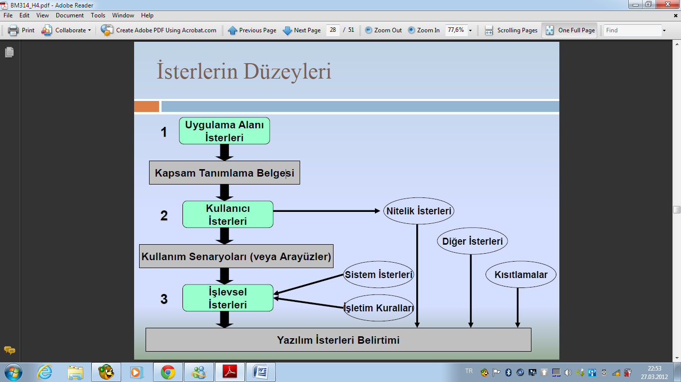
İsterlerin Düzeyleri

Slide 18
İsterlerin Düzeyleri
Düzey 1: Uygulama alanı isterleri: Müşteri ile çeşitli kanallar yardımıyla iletişimde bulunulur. Kullanım ortamında gözlem yaparak nelere gereksinim duyulduğu ve işin kapsamı belirlenir.
Düzey 2: Kullanıcı isterleri: Bu düzeyde, işletmen, yani sistemi kullanan kişiler için gereksinimler dikkate alınır; kullanım senaryoları, kullanıcı ara yüzleri ve temel nitelik etmenleri tanımlanır.
Düzey 3: İşlevsel isterler: Bu düzeyde sistemin bir bütün olarak genel isterleri ele alınır; işletim kuralları belirlenir. Müşteri ile birlikte yapılan toplantılarda ne istendiği, işlevlerin neler olacağı, sistemin nasıl kullanılacağı, elle yapılması gereken işlerin ne olacağı tam olarak belirlenir.

Slide 19
İster Belirleme Yöntemleri
Yazılım gereksinimleri çözümlemesi için birçok farklı yöntem ve teknik kullanılabilir. Bu yöntemlerin seçimi, projenin özelliklerine, hedeflerine ve gereksinimlerine bağlıdır. Bazı yaygın kullanılan yazılım gereksinimleri çözümlemesi yöntemleri şunlardır:
Kullanıcı Gereksinimleri Toplama: Kullanıcıların beklentilerini ve ihtiyaçlarını anlamak için yüz yüze görüşmeler, anketler veya odak grupları kullanılabilir.
Senaryo Yazma: Kullanıcıların ihtiyaçlarına odaklanarak, uygulamanın işleyişini, kullanım senaryolarını ve olası sorunları belirleyen senaryolar yazılır.
Prototipleme: Yazılımın önemli özelliklerinin prototipini oluşturarak, müşterilerin ve kullanıcıların yazılımın işleyişi hakkında geribildirim sağlanabilir.
Zihin Haritalama: Fikirleri ve gereksinimleri görsel bir şekilde ifade etmek için zihin haritaları kullanılabilir.

Slide 20
İster Belirleme Yöntemleri
Akış Şemaları: Yazılımın farklı bileşenleri ve işlevleri arasındaki ilişkileri gösteren akış şemaları kullanılabilir.
Veri Modelleme: Yazılımın verilerinin nasıl saklanacağı, erişileceği ve yönetileceği hakkında bilgi sağlamak için veri modellemesi kullanılabilir.
Kullanım Durumu Modellemesi: Kullanıcıların uygulamayı nasıl kullanacağını gösteren senaryoları görselleştirmek için kullanım durumu modellemesi kullanılabilir.
Yazılım Gereksinimleri Belgeleme: Gereksinimlerin yazılım gereksinim belgeleri şeklinde belgelenmesi yöntemi kullanılabilir.

Slide 21
İster Tanımlama Yöntemleri
İsterler çözümlemesi sırasında üretilen belirtim belgesinde, isterleri tanımlamak üzere çeşitli teknikler kullanılır. Sistemin mantıksal modelinde veri yapısını açıklar. Amaç veri yapısını en soyut düzeyden en ayrıntı düzeye kadar tanımlamaktır. Bu yöntemlerden en yaygın olanlar şunlardır:
Kullanım Senaryoları
Veri Akış Diyagramları(VAD)
Varlık İlişki Diyagramları
Nesne Diyagramları
İşlevsellik Diyagramları
Etkileşim Diyagramları
Durum Haritası Diyagramları
Durum Geçiş Diyagramları
Resmi Belirtim Dilleri
Veri Sözlüğü

Slide 22
Yazılım İsterleri Çözümlemesi
Sistemi anlamaya yönelik çalışmalardan ve üst düzey planlama eylemlerinden oluşur.
Uygulama/problem alanının anlaşılması.
Kullanıcı gereksinimlerinin anlaşılması.
Koddaki sınıflar ve nesneler ile bunların arasındaki üst düzey etkileşimlerin belirlenmesi: Çözümleme modelinin oluşturulması.

Slide 23
Yazılım Gereksinimleri Çözümlemesi
Yazılım gereksinimleri çözümlemesi, bir yazılım sistemi veya uygulamasının ihtiyaçlarını ve işlevlerini belirlemek için yapılan bir analiz sürecidir. Bu süreç, yazılımın hedeflenen kullanıcıları, kullanım senaryoları ve kullanılacak teknolojileri göz önünde bulundurarak gerçekleştirilir.
Yazılım gereksinimleri çözümlemesi, genellikle yazılım geliştirme sürecinin ilk aşamasıdır ve yazılım projesinin başarılı bir şekilde tamamlanması için kritik öneme sahiptir. Bu süreçte, kullanıcıların ihtiyaçları ve beklentileri belirlenir ve bu ihtiyaçlar, yazılımın tasarımına, geliştirilmesine ve test edilmesine rehberlik eder.
Yazılım gereksinimleri çözümlemesi, gereksinimlerin doğru bir şekilde anlaşılmasını ve belgelenmesini sağlar. Bu, yazılım geliştiricileri ve proje yöneticileri arasında açık bir iletişim sağlar ve yazılımın başarılı bir şekilde geliştirilmesi için gerekli olan planlama, bütçeleme ve kaynak tahsisi kararları alınabilir.

Slide 24
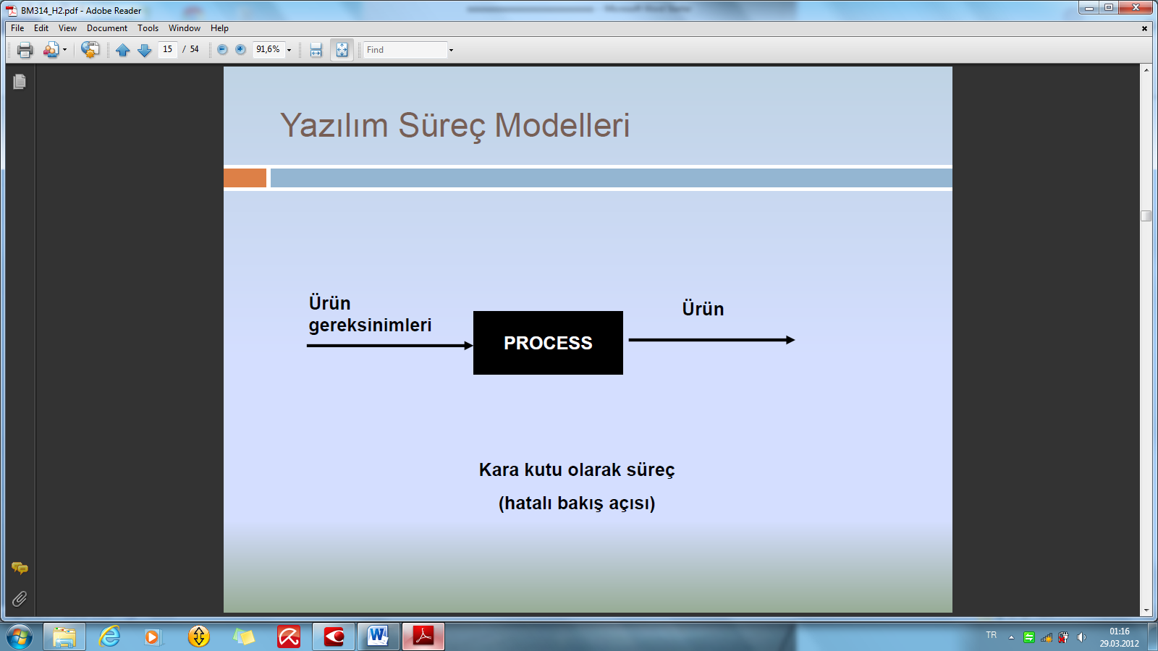
Nesneye Yönelik Çözümleme
Nesneye yönelimin çözümlemeye uygulanması günümüzde kullanılan en yaygın tekniklerden biridir. Klasik çözümlemelerde yer alan giriş, işleme ve çıkış şeklinde kullanılan bilgi akışı yerine, nesneye yönelik çözümleme, nesnelere, onların özelliklerine ve onlar üzerinde yapılan işlemlere yoğunlaşır.

Slide 25
Nesne nedir?
İyi tanımlı bir kapsamı ve kimliği olan, belirli bir durum ve davranışı içeren, soyut veya somut varlıktır.
Nesne gerçek dünyadaki somut bir varlığı temsil edebilir.
Televizyon, motor, vb.
Nesne tamamen kavramsal bir varlığı temsil edebilir.
Banka hesabı, vb.

Slide 26
Nesne Tanımlama
Nesne tanımlamayı kolaylaştırabilmek için nesnelerin alabileceği biçimler:
Sistemin dışında yer alan ve sistemin kullanacağı bilgiyi üreten ya da tüketen unsurlar birer dış varlıktır (giriş/çıkış aygıtları, işletmenler, başka sistemler gibi) ve nesne olarak tanımlanabilir.
Sistemin çalışması sırasında meydana gelen ara-işlem, belirli bir hareket, bir aktarım ve bunların tekrarı gibi olaylar da birer nesne olabilirler.
Sistemle etkileşimde bulunan insanların görevleri ya da rolleri nesne olabilirler (satıcı, alıcı, işçi, öğretmen, yönetici gibi).
Belirli bir uygulamaya ait grup, ekip, bölüm gibi örgüt birimleri birer nesnedir.
Uygulama alanı içinde garaj, apartman, okul, üretim hattı gibi yer belirten adlar birer nesnedirler.
Varlıkların sınıflandırılmasında kullanılan çeşitli yapılar, araç ve gereçler (taşıtlar, bitkiler, kitaplar) birer nesne olarak tanımlanabilir.
Bu biçimler akılda tutularak, önce problem alanındaki nesne olma olasılığı bulunan tüm isimler çıkartılır. Sonra bunların içinden çözümlemeye dahil edilecek nesne aday­ları saptanır. Aday nesneler içinden aşağıdakiler asil nesne olarak belirlenir:
Sistemin etkileşimde bulunduğu dış varlıklar
Sistemin doğru işleyebilmesi için gerekli olanlar
Özniteliklerinin değiştirilebilmesine olanak sağlayan yordamlara gereksinim duyanlar
Belirli bir tipten üretilebilenler
Ortak özellikleri ve ortak yordamları (yani metotları) olanlar.

Slide 27
Nesne Sınıflandırma
Nesneler arasında ilişki kurmak, ortak özelliklerini belirlemek ve tekrar kullanabilmek için nesnelerin sınıflandırılması faydalıdır. Kullanım yerleri ve amaçlarına göre nesneleri şöyle sınıflandırabiliriz:
Denetim
Uygulama
Veri yönetimi
Arayüz

Slide 28
Nesneye Yönelik Çözümlemenin Modellenmesi
Nesnelerin belirlemesinden sonra nesneye yönelik çözümlemenin modellenmesine başlanır. Çok çeşitli modelleme yöntemleri ve gösterim şekilleri vardır. Modelleme, nesnelerin, yapılarını ve aralarındaki ilişkilerin şekilsel olarak gösterilmesi temeline dayanır.
Büyükçe bir yazılımın çözümleme modelinde yüzlerce nesnenin yer aldığı yapılar bulunabilir. Birbiriyle ilişkili nesne ve yapıları gruplayarak daha büyük nesneler oluşturmak ve bu şekilde üst düzey bir kapsama sağlamak da mümkündür.
Nesnelerin yaratımları (instance) arasındaki ilişkiler ve ileti yolları da bu modelde yer alır. Hangi nesnenin kime, ne kadar ileti göndereceği, ne tür bağlantıları bulunduğu gösterilir.

Slide 29
Nesneye Yönelik Çözümlemenin Modellenmesi
modellemede kullanılan diyagramlar Yazılım İsterleri Belirtimi için çok önemli ve kullanışlı girdiyi oluştururlar. Bu amaçla, her bir nesnenin belirtimi ayrı ayrı yapılmalı ve aşağıdaki bilgiler kapsanmalıdır:
1. Nesnenin adı
2. Öznitelik tanımlamaları
a. Öznitelik adı
b. Öznitelik içeriği
c. Öznitelik tipi
3. Yordamlar
a. Yordamın adı
b. Yordamın arayüz belirtimi
c. Bilgi işleme ve hesaplama belirtimi
d. Başarım gereksinimi
e. Kısıtlar (zaman, özkaynak, erişim)
4. Nesnenin girdileri
5. Nesnenin çıktıları
6. Yaratımlar arası bağlantılar
7. İleti bağlantıları

Slide 30
Veri Yapılarına Yönelik Çözümleme
Uygulama yazılımlarında kullanılan bilginin içeriği, akışı ve yapısı vardır. Birçok yazılımında da, genel bilgi işlemenin yanı sıra, sıradüzensel bilgiler, yani veri yapıları bulunmaktadır. Genellikle, giriş akışı ile toplanan veriler işlenerek bilgi depolarına konur ve buradan belirli yapılarda ve akış şeklinde dışarı çıkar. İş dünyası uygulama­ları, giriş dosyalarına göre raporlar üreten çeşitli sistemler, işletim sistemi yazılımları, bilgisayar destekli tasarım ve üretim sistemleri veri yapılarını ağırlıklı olarak kul­landıkları için böyle sistemlerin çözümleme ve tasarımında veri yapılarına yönelik yöntemin uygulanması yararlı olabilir. Günümüzde fazla kullanılmayan ancak çeşitli uygulama şekilleri olan bu yöntemde, ortak olarak, varlık ya da öğe adı verilen bilgi nesneleri, onlar üzerinde yapılan işlemler ve yapılar tanımlanır, mimari ve yordamsal tasarım için altyapı hazırlanır. Bu yönteme uygun olarak sistem geliştirme amacıyla ortaya atılan çeşitli uygulama şekilleri bulunmaktadır. Bunların herbirinin çeşitli gösterim şekilleri ve kuralları vardır, ancak genelde birbirlerine yakındırlar.

Slide 31
Veri Yapılarına Yönelik Çözümleme
Veri yapılarına yönelik çözümlemede öncelikle uygulama alanı bağlamında bilgiyi üreten ve tüketen unsurlar incelenir, bunlardan yazılım sistemi bağlamı içinde yer alabi­lecekler ayrılır. Sonra da uygulamanın işlevleri ortaya konur ve sonuçlar modellenir.
Uygulama alanı bağlamını belirlemek için üzerinde işlem yapılacak bilgi öğeleri ile bunların üreticileri ve tüketicileri tanımlanır. Bu amaçla, veri akış diyagramlarına çok benzeyen varlık diyagramları (entity diagram) kullanılır. Bu diyagramda yer alan yuvarlaklar bilgi üreticilerini ve tüketicilerini, oklar da akan bilgiyi gösterir.
Kullanılan varlıkların sıradüzensel yapısı, işlevler, ara-işlem sırası, zamanlama özel­likleri birer diyagramla gösterilir. Bundan sonra da tasarım aşamasına geçilir.

Slide 32
Belgelendirme
Yazılımın amacına ulaşarak başarılı olabilmesi için iyi bir belirtime dayanması gerek­lidir. Belirtim, isterlerin iyi bir şekilde ifade edilerek belgelendirilmesi işlemidir.
Yazılım belirtimi çeşitli şekillerde hazırlanabilir. Bu bir sunu olabileceği gibi büyük bir belge de olabilir. Çeşitli standartlarda yer almakta olan bu belgeye Yazılım İsterleri Belirtimi (Software Requirement Specifications) adı verilmektedir. Yazılım İsterleri Belirtimi küçük sistemler için bir tane olabilir. Öğelere ayrıştırılabilen büyük sistemlerde ise her öğe için ayrı birer belirtim belgesi hazırlanması daha uygun olur.
Yazılım İsterleri Belirtimi, varsa prototip, yazılım geliştirici ve müşteri tarafından gözden geçirilir. Bu belirtim yazılım geliştirmede kullanılacağı için ayrıntılara, tanımlara, hatta sözcük seçimine çok dikkat edilmelidir. Bu gözden geçirme işlemi önce genel bir bakış açısıyla, daha sonra da ayrıntılı olarak yapılır.

Slide 33
Yazılım İsterleri Belirtimi Belge İçeriği
Sistemin veya öğenin genel anlatımı,
Gerekli sistem durumları ve kipleri,
Sistemin veya öğenin her bir işlevinin alt işlevler halinde tanımı,
Dışsal arayüz isterleri (her bir arayüz için ayrıntılı halde),
İçsel arayüz isterleri,
Veri ve denetim akışı,
İşlevsel ayrıştırma ve işlevsel tanımlamalar,
İçsel veri isterleri,
Uyarlama isterleri,
Emniyet isterleri,
Güvenlik isterleri,
Bilgisayar ortamı isterleri,
Bilgisayar kaynakları isterleri (donanım, öz kaynak, yazılım, iletişim),
Yazılım nitelik etmenleri,
Tasarım ve gerçekleştirim kısıtları,
Personel ile ilgili isterler,
Lojistik isterler (bakım, taşıma ortamı),
Her bir isterin nasıl sınanacağı ve geçerleme kıstasları

Slide 34
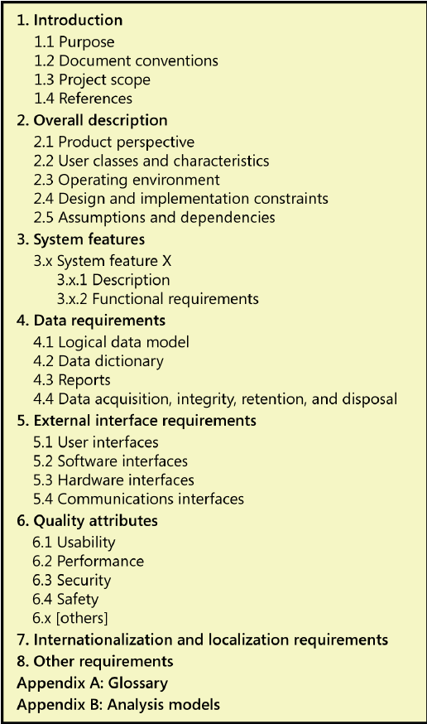

Slide 35
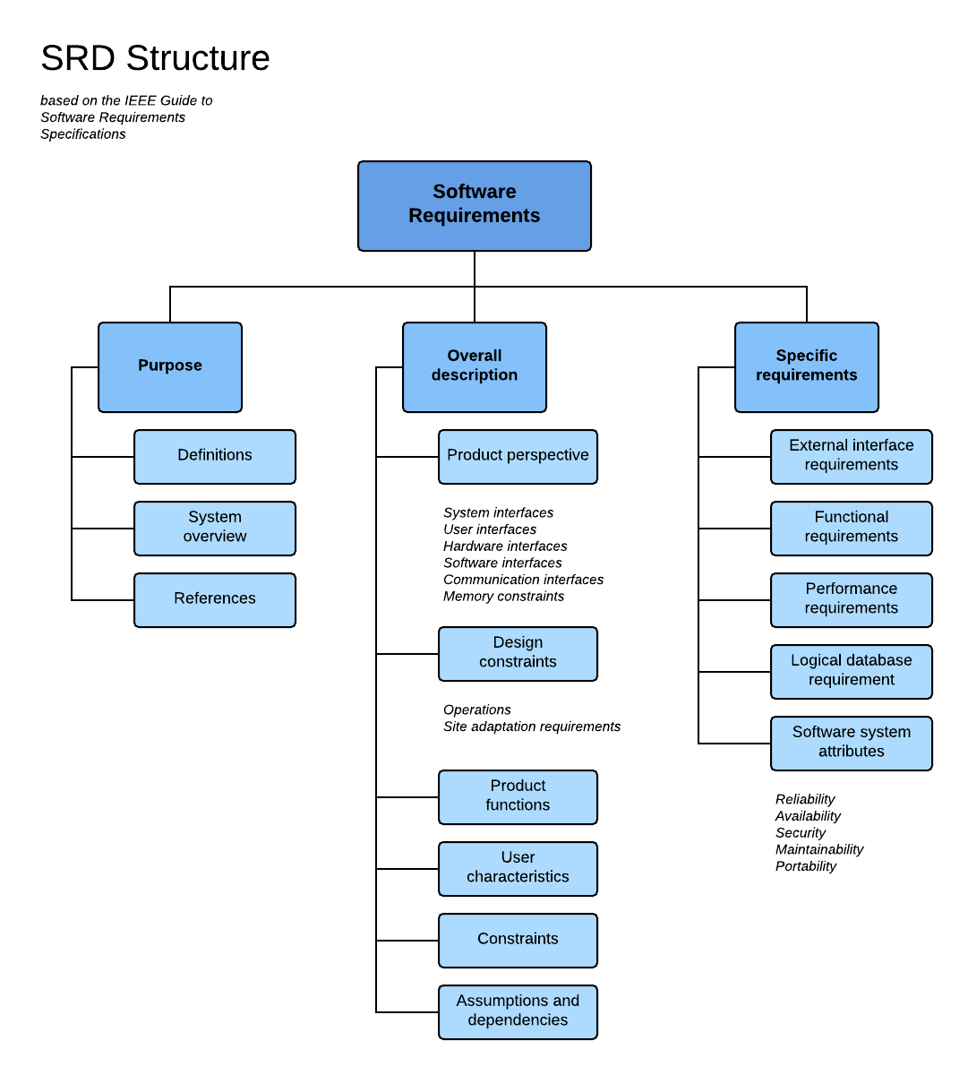

Slide 36


Slide 37
Belge Hazırlama Önerileri
Belirtim yalnızca işlevleri içermeli, gerçekleştirimin nasıl yapılacağına değinmemelidir.
Dış dünyadan gelen etkilere yanıt verme gibi dinamik davranışlara sahip sistemleri tanımlayabilmek için bir belirtim ve modelleme dili kullanılmalıdır.
Belirtim, sistemi kullanacakların anlayacağı şekilde yapılmalı, tüm belge, açık ve kesin ifadelerle yazılmış olmalıdır.
Yazılım için belirtilen amaçlar sistemin amaçları ile tutarlı bir şekilde bağlantılı olmalıdır.
Önemli arayüzler, önemli işlevler gruplandırılmış bir şekilde tanımlanmış olmalıdır.
Bilgi akışı ve yapıları uygulama alanına uygun şekilde anlatılmalıdır.

Slide 38
Örnek Sorular
Donanım
Mevcut donanım potansiyeli yeni uygulamayı karşılayabilecek mi?
Mevcut donanım dışında yeni donanım satın alınması gerekiyor mu?
Mevcut yazılım ortamında kullanıcıların işletim sistemleri nedir?(Windows xp..)
Serverın güvenliği için gerekli olan lisanslar mevcut mu?
Hangi virüs programı sisteminiz de kurulu?
Sistemin performansını etkileyecek donanımsal sorunlarınız var mı?
Yazılım
Mevcut uygulama dışında başka hangi uygulamalar kullanımda?
Daha önce kullanmış olduğunuz uygulama var mı?
Mevcut uygulama daha büyük bir sistemin bileşeni midir?
Alt sistemlerin birbirleriyle etkileşimi nasıl?
Uygulama web tabanlı mı mobil mi masaüstü uygulaması olarak mı geliştirilecek?

Slide 39
Örnek Sorular
Arayüz
Ekran tasarımının nasıl olmasını istersiniz? (Rengi.. nasıl olmalı)
Uygulamada kullanılmasını istediğiniz logonuz var mı?
Admin panelinin dinamik bir şekilde yapılandırılmasını istiyor musunuz?
İnternet
Sistemin yükünü karşılayabilecek ağ yapısı mevcut mu?
Sistem İnternet üzerinden güncellenebilsin mi?
Sistem farklı ağ yapılarına sahip mi?
Ağ da oluşabilecek sorun hızlı bir şekilde çözülebiliyor mu?
Geliştirilecek projeye göre bu sorma listesi sorularının farklı olabileceği açıktır. Mevcut sistemin analizi için İstatistiksel Teknikler ve Psikolojik Türetme Teknikleri de kullanılmaktadır.

Slide 40
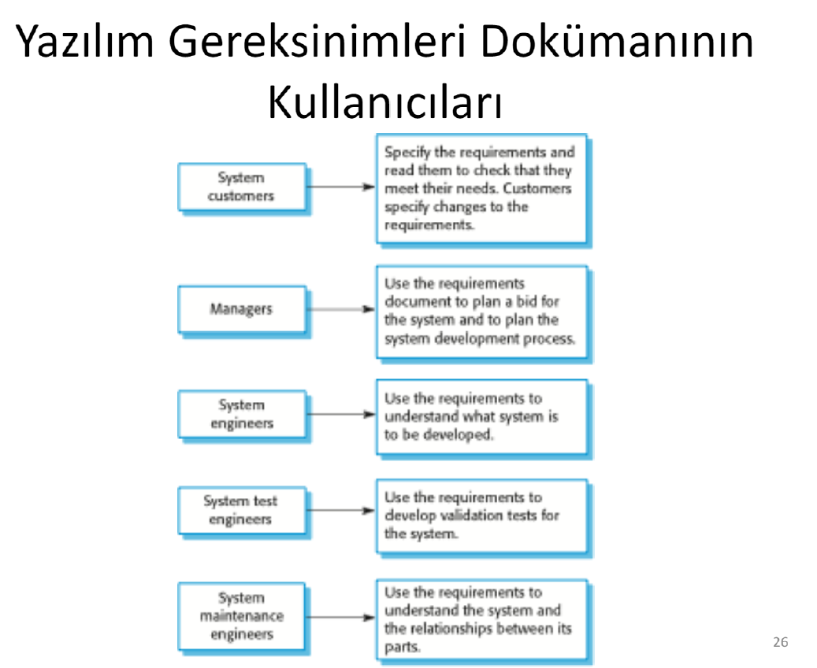

Slide 41
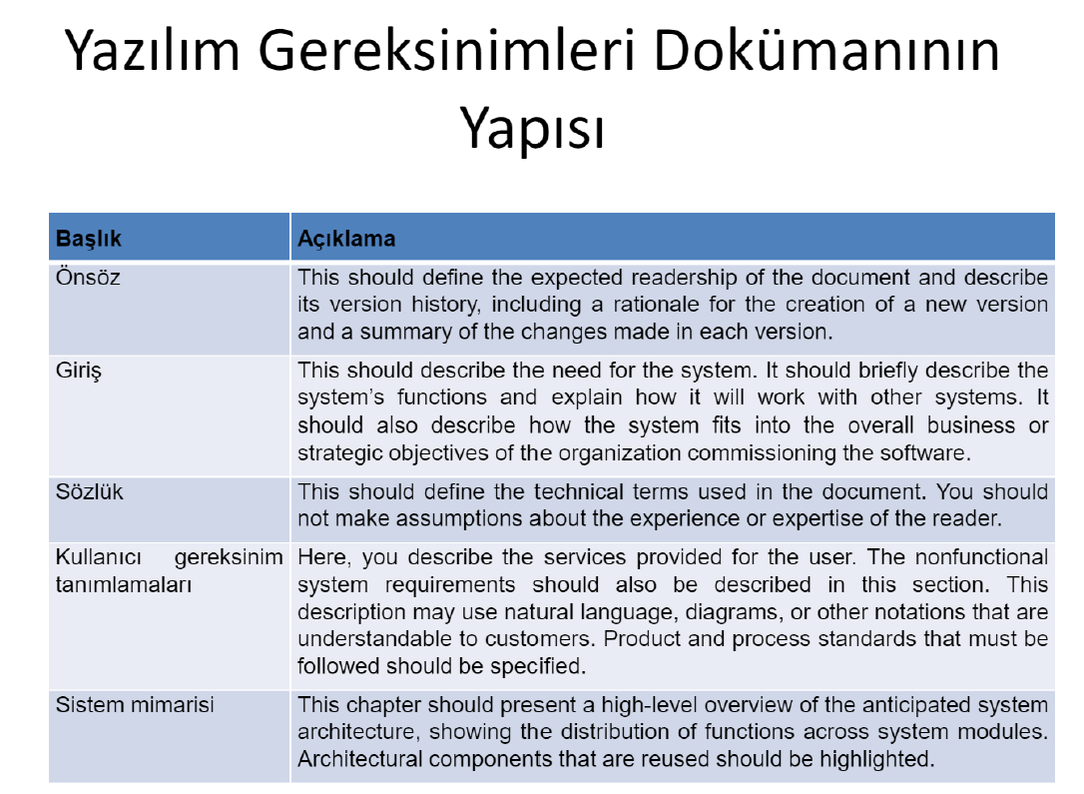

Slide 42
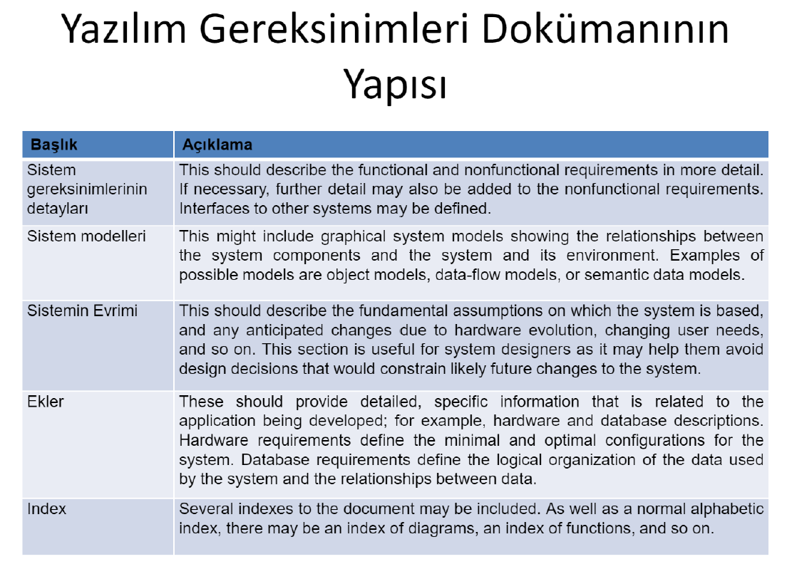

Slide 43
Kaynaklar
https://www.jamasoftware.com/requirements-management-guide
https://www.youtube.com/watch?v=PtJmjPkrSUE&ab_channel=TECHIN5MINUTES

